Slide 1
Программное решение для бизнеса
Работу выполнил:
Князев А.Н.

Slide 2
Проблематика
Разработка информационной системы, которая позволила бы автоматизировать большинство задач у малого или большого бизнеса.

Slide 3
Этапы разработки
База данных.
API.
Настольное приложение.
Web-приложение.
Мобильное приложение.
Документирование кода.

Slide 4
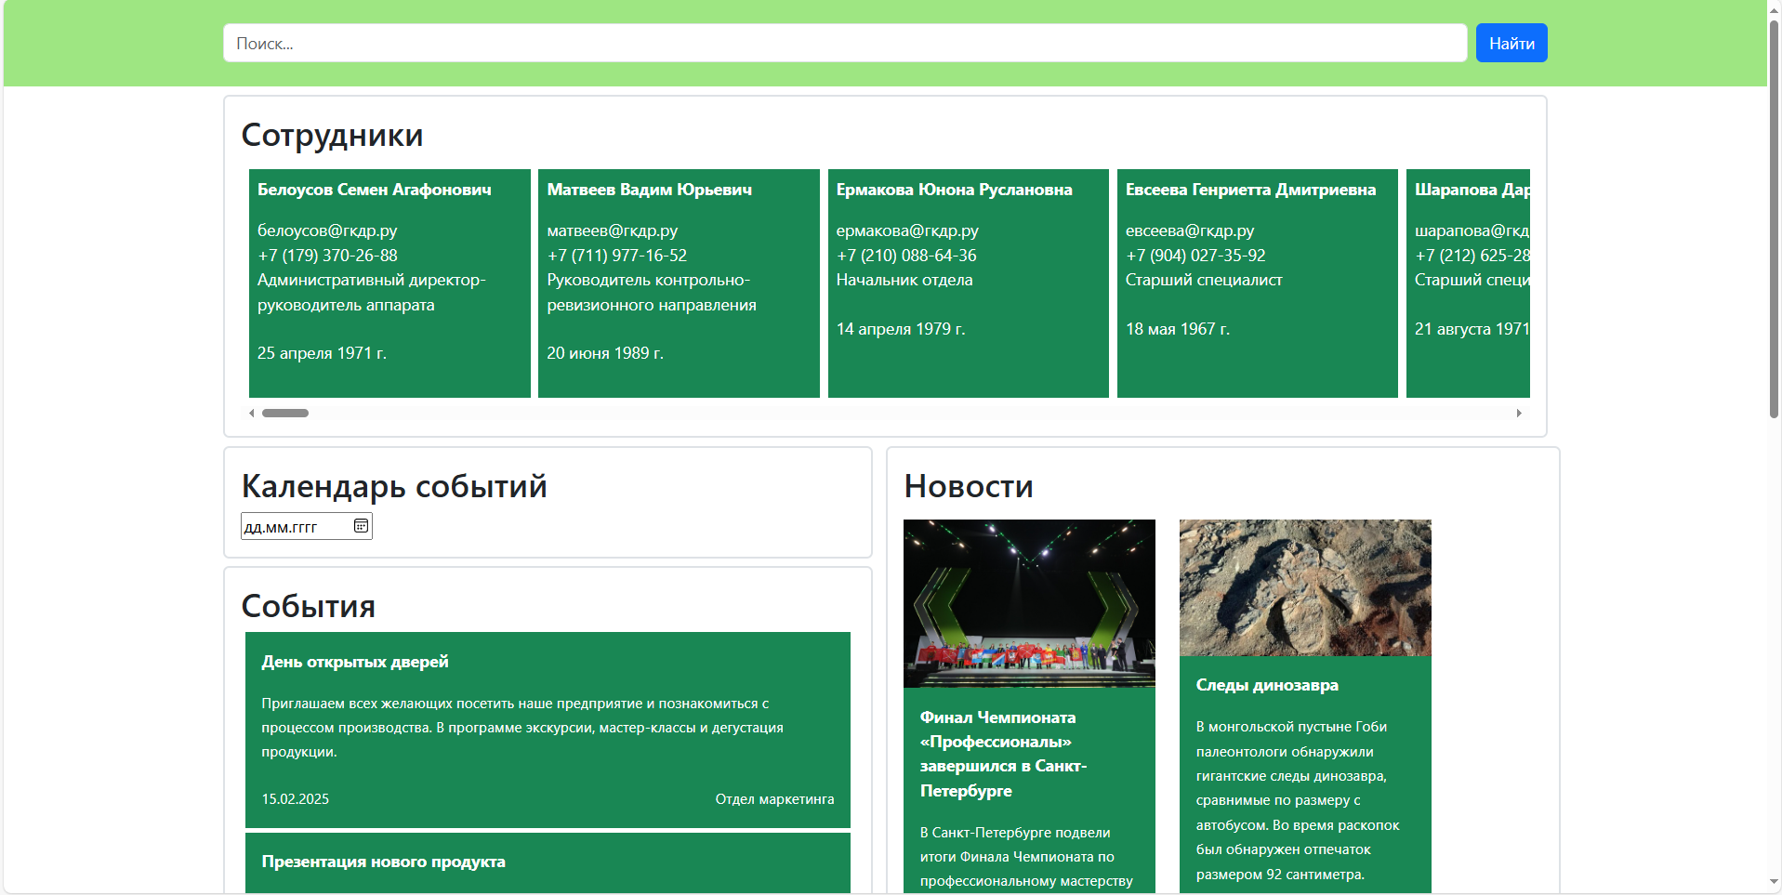
WEB-приложение

Slide 5
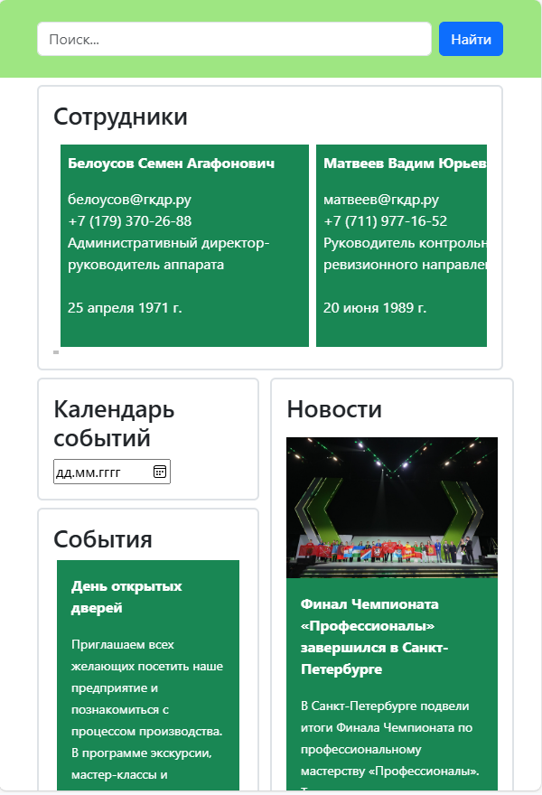
Адаптивность web-приложения

Slide 6
Возможности web-приложения
Глобальный поиск по сайту.
Просмотр сотрудников компании.
Просмотр календаря событий с прошедшими, текущими и предстоящими событиями.
Лента с событиями.
Лента последних новостей .

Slide 7
Технологии
python.
Django.
bootstrap.

Slide 8
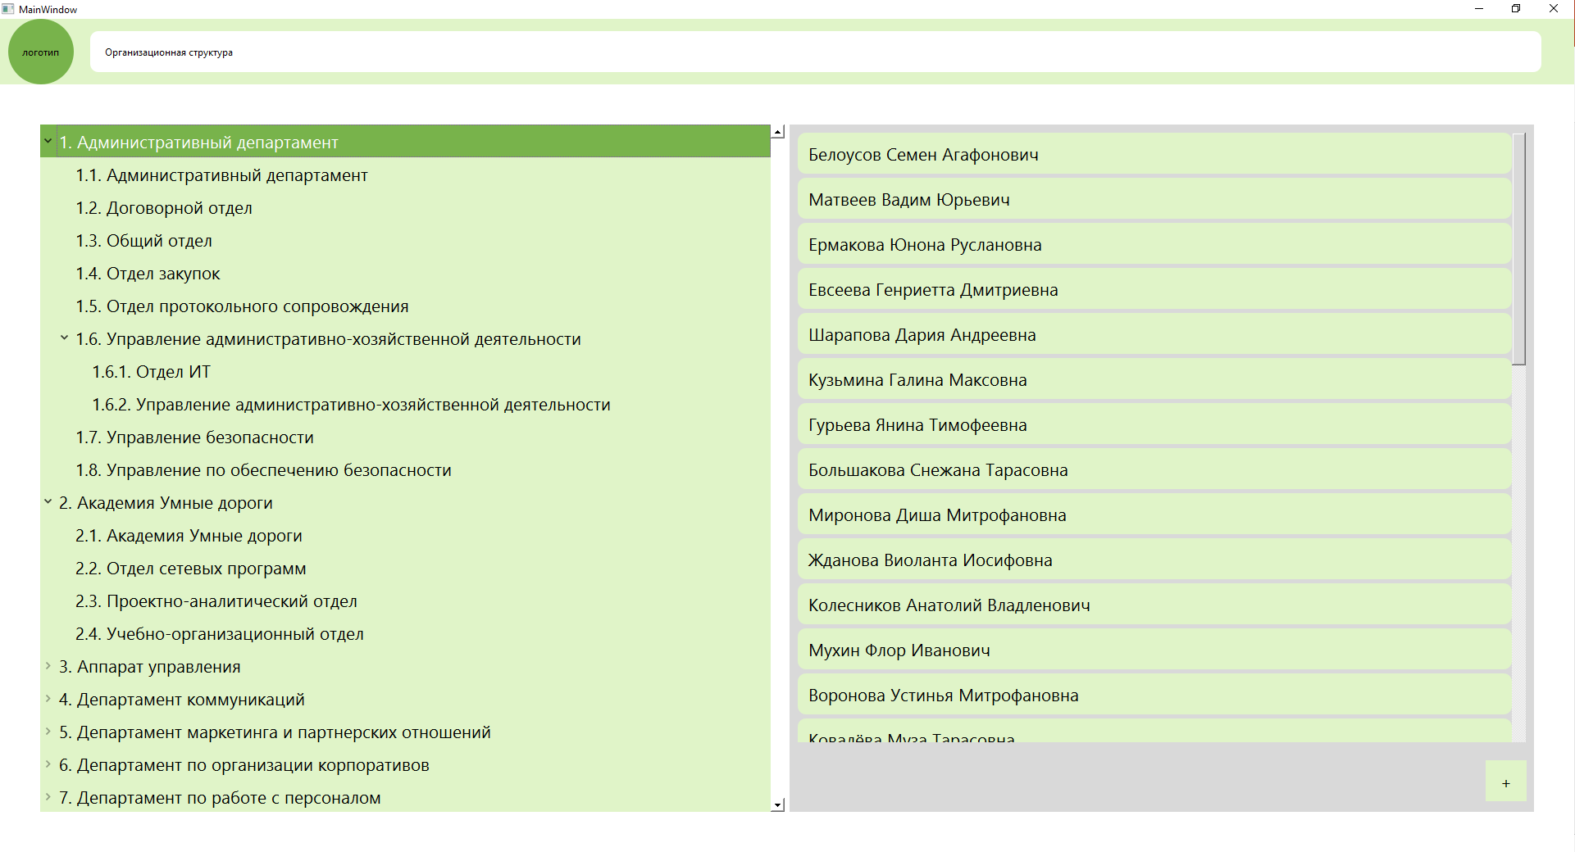
Настольное приложение

Slide 9
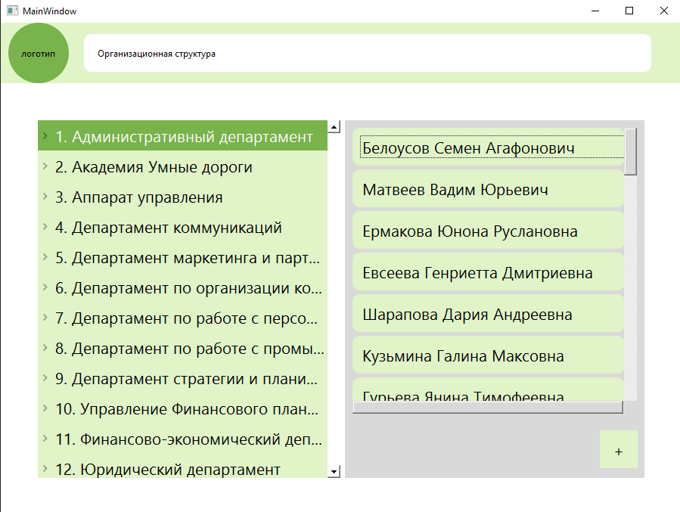
Адаптивность настольного приложения

Slide 10
Возможности настольного приложения
Редактирование сотрудников.
Добавление новых сотрудников.
Отслеживание пропусков, отпусков и событий, где данный сотрудник принимает, принимал или будет принимать участие с возможностью фильтрации представленных данных.

Slide 11
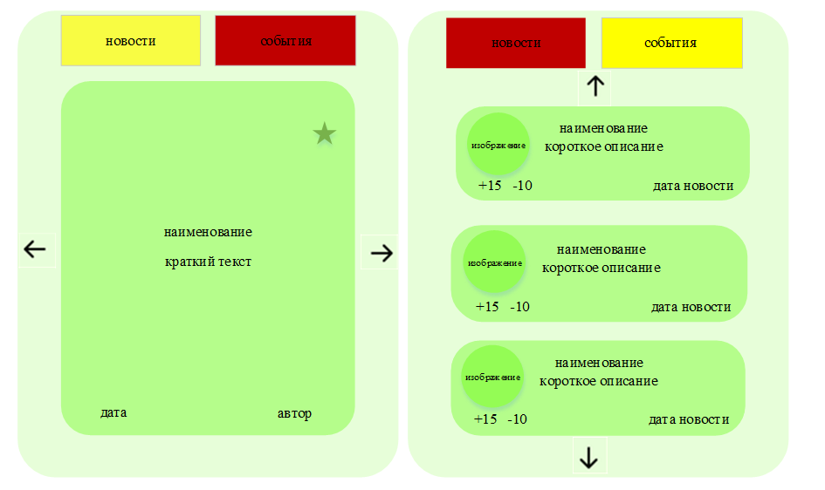
Мобильное приложение

Slide 12
Возможности мобильного приложения
Просмотр прошедших, текущих и предстоящих событий.
Просмотр последних новостей.
Оценка новостей.
Добавление событий в системный календарь на телефоне.

Slide 13
Взаимодействие приложений
Все взаимодействия между разработанными приложениями и базой данных происходят по средствам api.

Slide 14
Технологии
Django.
Django Rest Framework.
Postrgresql.

Slide 15
Возможности развития
Внедрение данной системы в крупный или малый бизнес для автоматизации задач.

Slide 16
Спасибо за внимание!

